Slide 1
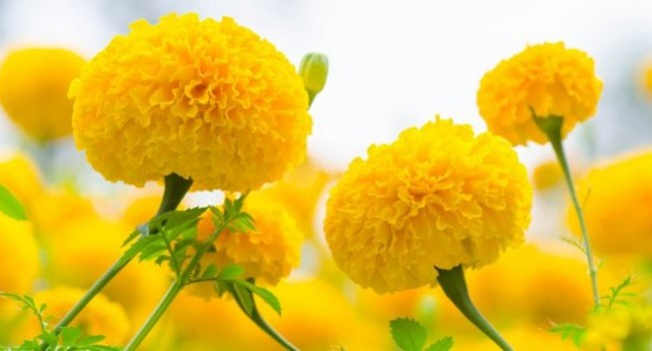
আজকের শ্রেণিতে সবাইকে স্বাগত

Slide 2
শিক্ষক পরিচিতি
পাঠ পরিচিতি
বিশ্ব নাথ দাস
সহকারী শিক্ষক(আইসিটি)
মগড়া উচ্চ বালিকা বিদ্যালয়
টাংগাইল সদর, টাংগাইল।
কৃষি শিক্ষা
সপ্তম শ্রেণি
অধ্যায়-পঞ্চম
সময়-৫০মিনিট

Slide 3
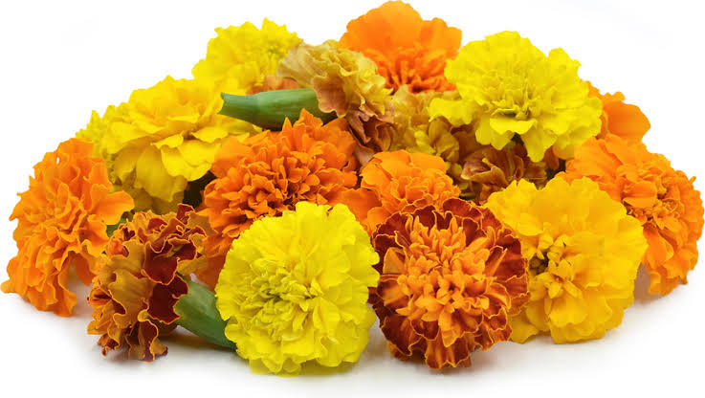
কোন ফুলের চাষ খুবই সহজ ?
বাংলাদেশে কোন ফুল খুবই জনপ্রিয় ?
গাঁদা ফুল

Slide 4
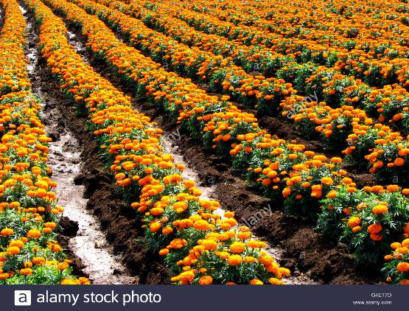
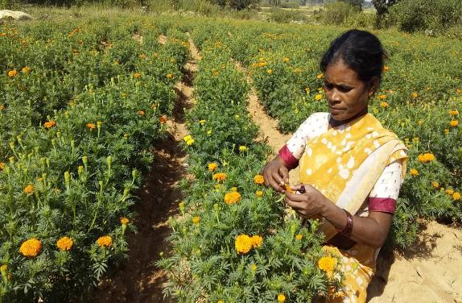
ছবিগুলো দেখে তোমরা কি বুজতে পারছো ?
গাঁদা ফুলের চাষ পদ্ধতি

Slide 5
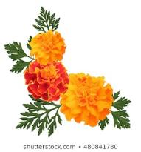
আমাদের আজকের পাঠ
গাঁদা ফুলের চাষ পদ্ধতি

Slide 6
শিখন ফল
এই পাঠ শেষে শিক্ষার্থীরা……
গাঁদা ফুল কি বলতে পারবে;
গাঁদা ফুলের জাত পরিচিতি সম্বন্ধে বলতে পারবে;
গাঁদা ফুলের চাষ পদ্ধতি সম্বন্ধে বর্ননা করতে পারবে।

Slide 7
সবাই একটা ভিডিও দেখি

Slide 8
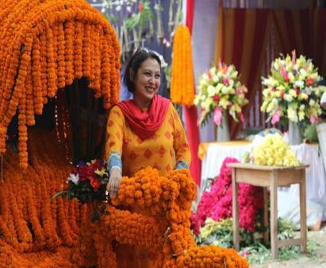
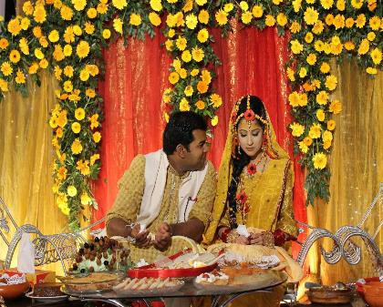
গাঁদা ফুল
বিভিন্ন ধরনের উৎসব ,অনুষ্ঠান ,গৃহসজ্জায় ও অংগসজ্জায় আমরা এই ফুল ব্যবহার করে থাকি।

Slide 9
জাত পরিচিতি
আফ্রিকান গাঁদা
ফরাসি গাঁদা

Slide 10
একক কাজ
গাঁদা ফুল কত প্রকার ও কি কি বল।

Slide 11
গাঁদা ফুল চাষের পদ্ধতি
পর্যাপ্ত আলো-বাতাসযুক্ত জমি গাঁদা ফুল চাষের জন্য নির্বাচন করা উচিৎ।
দোঁআশ ও বেলে-দোঁআশ মাটিতে গাঁদা ফুল ভাল জন্মে।
ফেব্রুয়ারি-এপ্রিল মাসের মধ্যে কন্দ রোপন করা হয়।
৩-৪টি চাষ ও মই দিয়ে মাটি ঝুরঝুরে করে নিতে হবে।
প্রতিবার সেচের পর, জমিতে জো এলে নিড়ানি দিয়ে মাটির চটা ভেঙ্গে দিতে হবে।

Slide 12
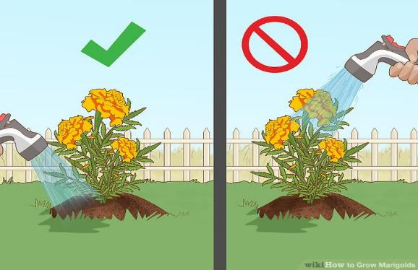
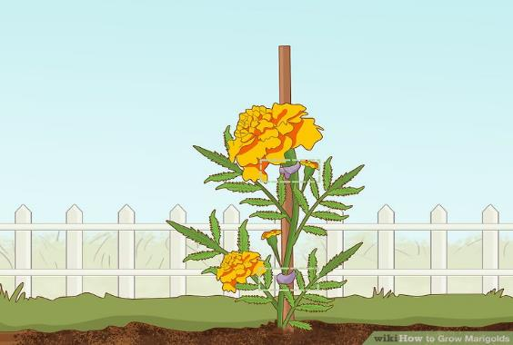
আন্তঃপরিচর্যা
জমির রস বুজে ১-২টি সেচ দিলেই চলে তবে গাছে ফুল আসার পর সেচ দেওয়াই ভালো। ঝড়-বাতাস ,ও ফুলের ভারে গাছ যাতে হেলে না পড়ে সেজন্য গাছে বাঁশের খুটি দিয়ে বেধে দিতে হবে।

Slide 13
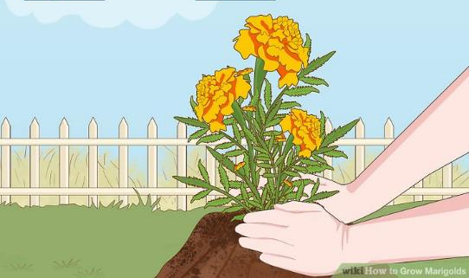
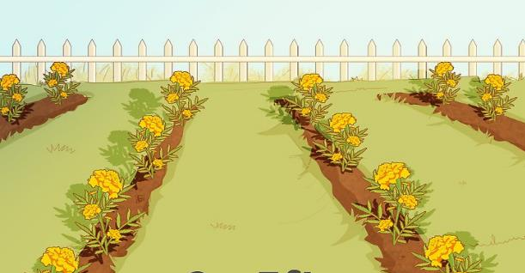
জমি তৈরী ও চারা রোপন
উচু ও দোয়াশ মাটি গাঁদা চাষের জন্য উত্তম।বর্ষার শেষের দিকে চারা রোপন করা ভালো।সারি থেকে সারির দুরত্ত্ব ৬০ সেমি,আর চারা থেকে চারার দুরত্ত্ব ৪৫ সেমি রাখতে হবে।

Slide 14
জমিতে সার প্রয়োগ
সারের নাম | সারের পরিমান / হেক্টর
 | জমি তৈরির সময় | রোপনের 1-1.5মাস পর
পচা গোবর | ৪০ কেজি | ---
ইউরিয়া | ১ কেজি | ০.৭০ কেজি
টিএসপি | ০.৮০ কেজি | ---
এমওপি | ০.70 কেজি | ---

Slide 15
ফুল সংগ্রহ
ফুল কাঁচি দিয়ে বোঁটাসহ কেটে সংগ্রহ করতে হবে।বোঁটা একটু বেশি রাখলে ফুল বেশি সময় সতেজ থাকে।

Slide 16
ফুল সংগ্রহ ও বাজারজাতকরন

Slide 17
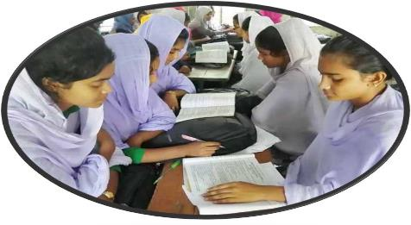
দলীয় কাজ
গাঁদা ফুল সংগ্রহ ও বাজারজাত করনের চিত্র অংকন করে দেখাও।

Slide 18
মূল্যায়ন

Slide 19
বাড়ির কাজ
তোমার বাড়ীর পাশের জমিতে তুমি কীভাবে গাঁদা ফুলের চাষ করবে তা বর্ণনা কর।

Slide 20
সবাইকে গাঁদা ফুলের শুভেচ্ছা রইলো
ধন্যবাদ

